Slide 1

数据可视化初探
茅悦田

Slide 2
数据
数据来源
数据来自美国宾夕法尼亚大学沃顿商学院研究数据服务中心WRDS (Wharton Research Data Services)，内容为2007年美国各公司CEO薪资状况。
数据截取
由于数据比较多，所以截取了CEO人数最多的十个州作为研究对象。

Slide 3
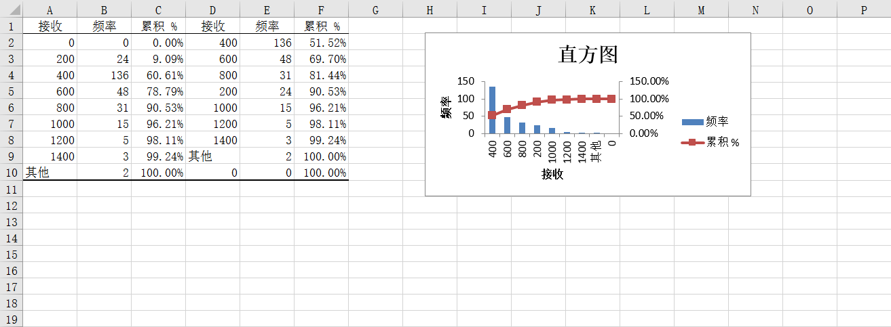
数据
数据处理
其实本次作业中最花时间的应该是数据处理，在上万条数据中进行不同条件的筛选，然后制表得出不同数字段的频数分布，再写入数据文件中。

Slide 4
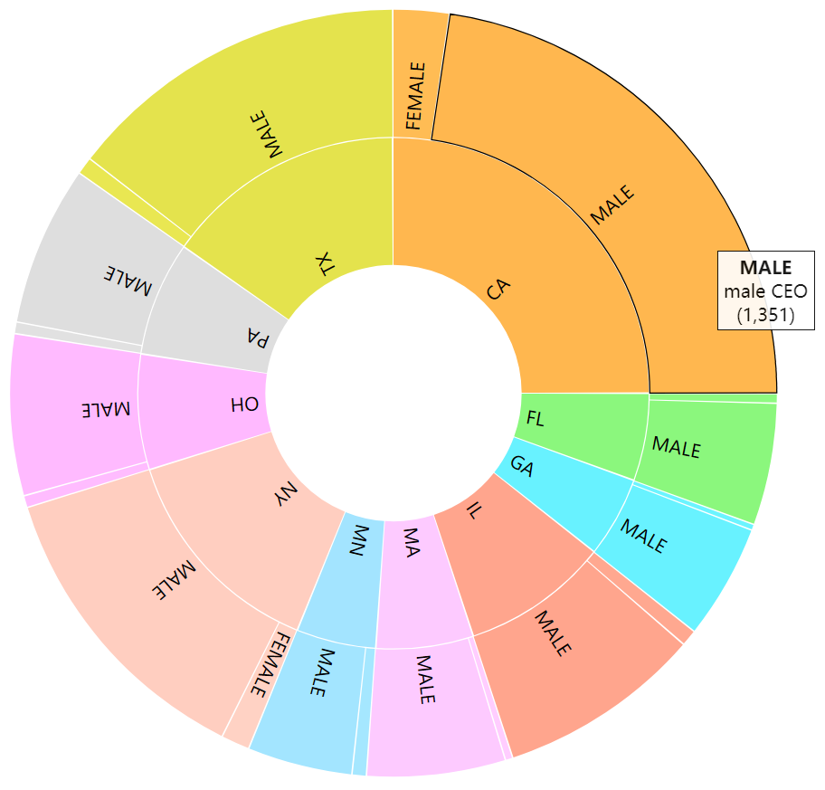
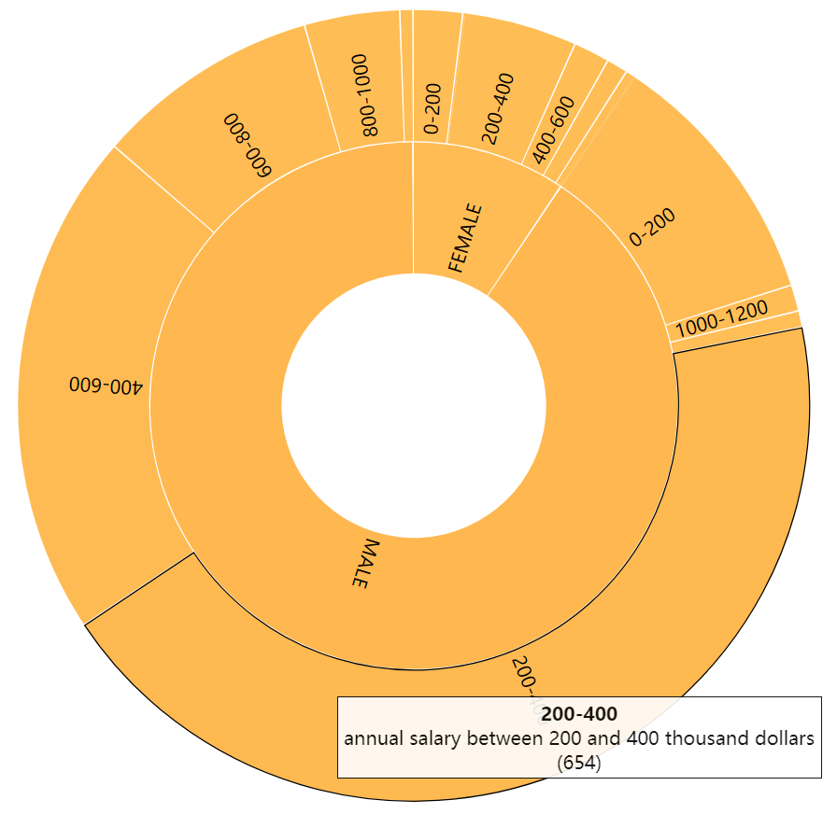
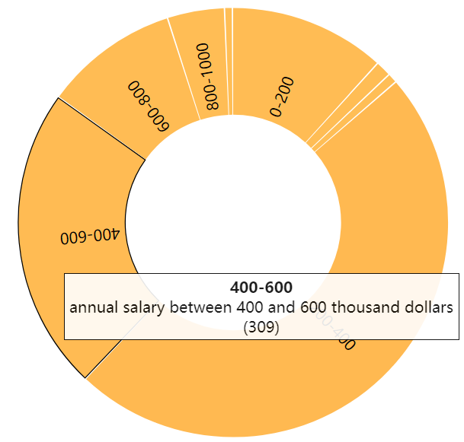

可视化
数据可视化的过程通过D3.JS这个工具来完成。
操作方法：圆环共分为三层，鼠标点击圆环即可进入下一层（如下图所示）。
点击圆环中心空白圆形部分即可回到上一层。
第一层表示CEO所在州，第二层表示CEO性别，第三层表示CEO年薪范围。
不同颜色圆环部分长度表示符合这部分条件的CEO人数占总人数比例。

Slide 5
谢谢
2017.7.18

